Slide 1
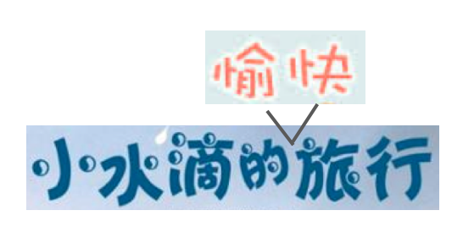
Immersion Group
沉浸式小学三年级
3rd Grade NH/IL
Authors:
Ling-Ling Chern 陳玲玲 Leilei Song 宋雷雷
Hsiaoying Chen 陳曉瑩 Christine Chen 陈丽婷
Ya-Ching Hsu-Kelkis 許雅菁

Slide 2
小水滴的愉快旅行！
猫儿把我留在了碗里，我要出去走一走。
太阳公公让我变得越来越轻，一直飘向天空。
我先在云朵上休息，准备开始我的旅行。
这儿好冷，让我变成一滴小水滴。
风再把我带到好高好远的地方。
突然，云朵停下来不动了。
我变成了一朵雪花，慢慢地飘落下来。
阳光又把我变回水滴了。
我从花瓣上滑落，又从叶片上弹起，
红色：书写词； 蓝绿色：认读词

Slide 3
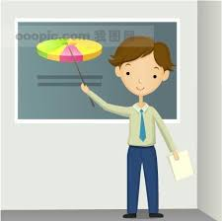
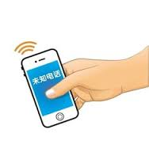
老师在上课，突然电话响了。

Slide 4
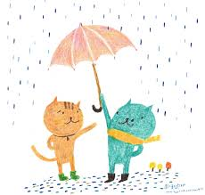
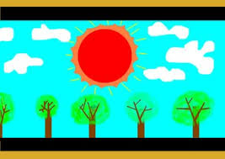
Day4 “突然”的用法
刚才太阳还很大，现在突然下雨了。
1 下雨是一下子发生的吗？中间有阴天，打雷吗？
2 刚才，他知道现在会下雨吗？

Slide 5
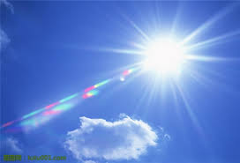
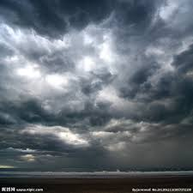
Day4 练习一 “突然”的用法
上午一直阴天，有时候还打雷，
下午一点钟突然晴天了。
这里“突然”用得对吗？

Slide 6
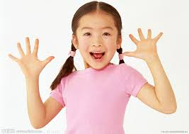
Day4 练习一 “突然”的用法
我看她今天很高兴，怎么突然她笑了起来？
这里“突然”用得对吗？

Slide 7
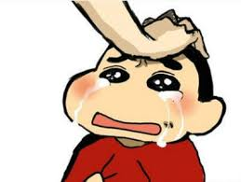
Day4 练习一 “突然”的用法
我看她今天很高兴，怎么突然哭了起来？
这里“突然”用得对吗？

Slide 8
用“突然”的造句 名字：
今天上午风很大 ，下午突然 。
早上他走进教室以后 ，突然 。

Slide 9
我读到的，听到的，自己写的关于“突然”的句子。
，突然 。
，突然 。

Slide 10
Day4 练习一 “突然”的用法
tū
空，穿

Slide 11
Day4 练习一 “突然”的用法
rán
点，热, 然后

Slide 12
分小组，一个人读课文，其他人表演出故事的意思。

Slide 13
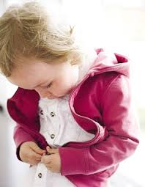
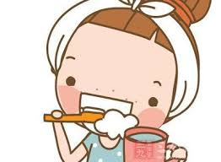
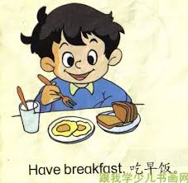
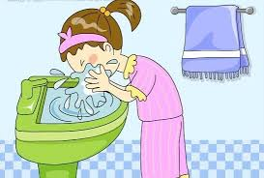
Day4 先。。。再。。。然后。。。最后。。。
早上,我先穿衣,再刷牙,然后再洗脸,最后再吃早饭.

Slide 14
小水滴的愉快旅行！
(4) 然后继续我的旅行。
我来到了大地最深的地方，
从小溪中出来，
经过小河和瀑布。
我看见蝌蚪变成了青蛙；
瞧见水蜘蛛在水面上滑行；
也看见了在小溪、池塘边生活的鸟儿们。
(5) 最后我来到了大海。
向深海的朋友们打招呼。
然后再次浮出水面，新的旅行开始了！
(1)猫儿把我留在了碗里，我要出去走一走。太阳公公让我变得越来越轻，一直飘向天空。
(2)我先在云朵上休息，准备开始我的旅行。这儿好冷，让我变成一滴小水滴。
(3)风再把我带到好高好远的地方。
突然，云朵停下来不动了。
我变成了一朵雪花，慢慢地飘落下来。
阳光又把我变回水滴了。
我从花瓣上滑落，又从叶片上弹起，

